Slide 1
Nested Structures
ภาควิชาวิศวกรรมคอมพิวเตอร์
จุฬาลงกรณ์มหาวิทยาลัย
๒๕๖๒

Slide 2
More Data & Flow Controls
เรียนไปแล้ว
จะเรียนต่อไป
int, float, str, bool list, dict
tuple, set, list, dict, numpy array,
class/object
if-elif-else
while
for
break
function
nested loop
comprehension
recursion

Slide 3
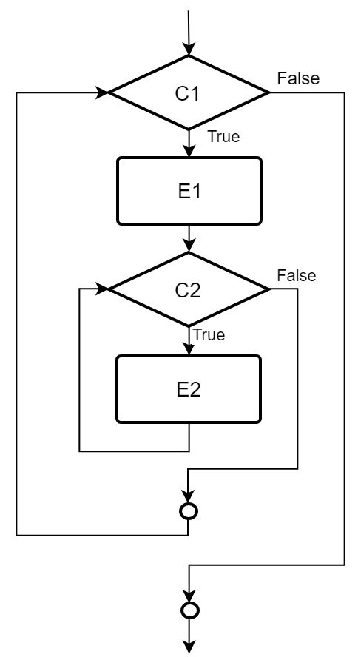
Nested Loops: while ซ้อน while
while C1:
E1
while C2:
E2

Slide 4
ตัวอย่าง: หา หรม. ของจำนวนเต็มหลาย ๆ คู่
x = input().split()
while x[0] != 'q':
a,b = int(x[0]),int(x[1])
while b != 0:
a,b = b, a % b
print(a)
x = input().split()
5 8
143 65
q
1
13
a b
143 65
65 13
13 0

Slide 5
แบบฝึกหัด: Factorization
def factor(N):
f = []
k = 2
while k <= N:
k += 1
return f
เอ๊ะ ทำไมเราไม่ใช้ for k in range(2, N+1):
ถ้า k หาร N ลงตัว ก็ วนหาร N ด้วย k
จน k ไม่เป็น factor ของ N
เพิ่ม k และจำนวนครั้งที่หาร ใส่ใน f
N = 200, k = 2, N = 200 → 100 → 50 → 25
N = 25, k = 3
N = 25, k = 4
N = 25, k = 5, N = 25 → 5 → 1
f = [[2,3], [5,2]]
f = [[2,3]]
200 = 2³⋅5²
Notes:
for k in range(2, N+1) จะบอกให้หมุน จน N แน่ ๆ โดย N คือค่าเริ่มต้นตอนเข้า loop ถึงแม้ N จะลดลงในวงวน ก็ไม่เกี่ยว
เพราะฉะนั้น ใช้ for ก็ไม่ผิด แต่ช้าเปล่าปะโยชน์

Slide 6
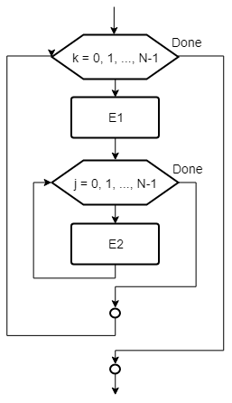
Nested Loops: for ซ้อน for
for k in range(N):
E1
for j in range(N):
E2

Slide 7
ตัวอย่าง
for i in range(3):
for j in range(4):
print(i, j)
i j
--------
0 0
1
2
3
1 0
1
2
3
2 0
1
2
3
for i in range(3):
for j in range(i,4):
print(i, j)
i j
--------
0 0
1
2
3
1 1
2
3
2 2
3
for i in range(3):
for j in range(i+1,4):
print(i, j)
i j
--------
0 1
2
3
1 2
3
2 3
แจกแจง index ของทุกคู่ข้อมูลในลิสต์

Slide 8
ตัวอย่าง: ฟังก์ชันหา prefix ยาวสุดของรายการสตริง
programming
program
programmatic
programmer
progressive
prognostics
prognosis
progestins
progradation
progovernment
j
i
Notes:
ใช้ set ง่ายกว่า เร็วกว่า อยู่ slide ถัด ๆ ไป

Slide 9
ตัวอย่าง: ฟังก์ชันหา prefix ยาวสุดของรายการสตริง
programming
program
programmatic
programmer
progressive
prognostics
prognosis
progestins
progradation
progovernment
def longest_prefix(words):
for i in range(len(words[0])):
c = words[0][i]
for j in range(1,len(words)):
if i >= len(words[j]) or \
c != words[j][i]:
return words[j][:i]
return words[0]
j
i
Notes:
ใช้ set ง่ายกว่า เร็วกว่า อยู่ slide ถัด ๆ ไป

Slide 10
ตัวอย่าง: ฟังก์ชันตรวจข้อมูลซ้ำกันในลิสต์
def has_duplicate( x ):
for i in range(len(x)-1):
for j in range(i+1, len(x)):
if x[i] == x[j]:
return True
return False
i j
--------
0 1
2
3
1 2
3
2 3
x = [11, 34, 22, 34]
ลุยตรวจทุกคู่
หมายเหตุ: วิธีนี้ตรวจความซ้ำซ้อนที่ค่อนข้างช้ามาก
Notes:
ใช้ set ง่ายกว่า เร็วกว่า อยู่ slide ถัด ๆ ไป

Slide 11
ตัวอย่าง: Pairwise Coprime
A set of integers can be called coprime if its elements share no common positive factor except 1.
A stronger condition on a set of integers is pairwise coprime, which means that a and b are coprime for every pair (a, b) of different integers in the set.
The set {2, 3, 4} is coprime, but it is not pairwise coprime since 2 and 4 are not relatively prime.
21, 15, 35
3×7 3×5 5×7
21, 10, 121
3×7 2×5 11×11
https://en.wikipedia.org/wiki/Coprime_integers

Slide 12
ตัวอย่าง: Pairwise Coprime
def gcd(a,b):
while b != 0:
a,b = b, a%b
return a
def is_pairwise_coprime( d ):
for i in range(len(d)-1):
for j in range(i+1, len(d)):
if gcd(d[i],d[j]) != 1:
return False
return True

Slide 13
แบบฝึกหัด: Primitive Pythagorean Triple
Pythagorean triple: จำนวนเต็ม a, b และ c ที่ a² + b² = c² เช่น (3, 4, 5)
ถ้า (a,b,c) เป็น Pythagorean triple (ka, kb, kc) ก็เป็นด้วย โดยที่ k = 1,2,3,4,...
เราต้องการ Primitive Pythagorean triple คือ Pythagorean triple (a,b,c) ที่ a,b และ c เป็น coprime (คือมี ห.ร.ม. เป็น 1)
จงเขียนโปรแกรมหา Pythagorean triple ทุกค่าที่ a ≤ b ≤ c ≤ M โดยที่ M คือ input เช่น ให้ M = 20 จะได้
[3, 4, 5], [5, 12, 13], [8, 15, 17]
5
3
4
https://en.wikipedia.org/wiki/Pythagorean_triple

Slide 14
แบบฝึกหัด: Primitive Pythagorean Triple
def gcd(a,b):
while b != 0:
a,b = b, a%b
return a
def is_coprime(a, b, c):
???
def primitive_Pythagorean_triple( M ):
triple = []
for ??? in range( ??? ):
for ??? in range( ??? ):
for ??? in range( ??? ):
???
return triple

Slide 15
ย้ายวงวนชั้นในไปเขียนเป็นฟังก์ชัน
def is_pairwise_coprime(d):
for i in range(len(d)-1):
for j in range(i+1, len(d)):
a,b = d[i],d[j]
while b != 0:
a,b = b, a%b
if a != 1:
return False
return True
def gcd(a,b):
while b != 0:
a,b = b, a%b
return a
#-----------------------------------
def is_pairwise_coprime( d ):
for i in range(len(d)-1):
for j in range(i+1, len(d)):
if gcd(d[i],d[j]) != 1:
return False
return True
เข้าใจง่ายกว่า

Slide 16
ย้ายวงวนชั้นในไปเขียนเป็นฟังก์ชัน
n = int(input())
count = 0
for k in range(n):
t = input()
c = 0
for ch in t:
if "0" <= ch <= "9":
c += 1
count += c
print(count)
นับตัวเลขจากข้อมูลหลายบรรทัด
def count_digits(s):
c = 0
for ch in s:
if "0" <= ch <= "9":
c += 1
return c
#-------------------------
n = int(input())
count = 0
for k in range(n):
t = input()
count += count_digits(t)
print(count)

Slide 17
break ออกไปหลาย ๆ ชั้นไม่ได้
...
for ...
...
for ...
...
if condition:
...
break
...
...
...
...
for ...
...
for ...
...
if condition:
...
ออกไปนอกสุด
...
...
...
break จะกระโดดออกมาจากวงวนที่ break อยู่
ถ้าต้องการให้ break กระโดดออกมาวงนอก ๆ จะทำอย่างไร

Slide 18
break ออกไปหลาย ๆ ชั้นด้วย ตัวแปรเสริม
...
to_outer = False
for ...
...
for ...
...
if condition:
...
to_outer = True
break
...
if to_outer: break
...
...

Slide 19
break ออกไปหลาย ๆ ชั้นด้วย ตัวแปรเสริม
prefix = words[0]
for i in range(len(words[0])):
c = words[0][i]
for j in range(1,len(words)):
if i >= len(words[j]) or \
c != words[j][i]:
prefix = words[j][:i]
อยากออกไปนอกสุด
prefix = words[0]
found = False
for i in range(len(words[0])):
c = words[0][i]
for j in range(1,len(words)):
if i >= len(words[j]) or \
c != words[j][i]:
prefix = words[j][:i]
found = True
break
if found: break
หา longest prefix ของคำใน words
Notes:
ใช้ set ง่ายกว่า เร็วกว่า อยู่ slide ถัด ๆ ไป

Slide 20
break ออกไปหลาย ๆ ชั้นด้วย การแยกออกเป็นฟังก์ชัน
...
for ...
...
for ...
...
if condition:
...
อยากออกไปนอกสุด
...
...
...
def func(...):
for ...
...
for ...
...
if condition:
...
return
...
...
#-------------------------
...
func(...)
...

Slide 21
break ออกไปหลาย ๆ ชั้นด้วย การแยกออกเป็นฟังก์ชัน
prefix = words[0]
for i in range(len(words[0])):
c = words[0][i]
for j in range(1,len(words)):
if i >= len(words[j]) or \
c != words[j][i]:
prefix = words[j][:i]
อยากออกไปนอกสุด
def longest_prefix(words):
for i in range(len(words[0])):
c = words[0][i]
for j in range(1,len(words)):
if i >= len(words[j]) or \
c != words[j][i]:
return words[j][:i]
return words[0]
prefix = longest_prefix(words)
Notes:
ใช้ set ง่ายกว่า เร็วกว่า อยู่ slide ถัด ๆ ไป

Slide 22

Nested Lists: ลิสต์ซ้อนในลิสต์
เก็บข้อมูลที่ประกอบด้วยข้อมูลย่อยที่เป็นลิสต์
["Ranee", 1989, ["Plerng Boon", "Bubphe Sanniwat", "Krong Kam"]]
เก็บข้อมูลหลาย ๆ ตัว ที่แต่ละตัวมีข้อมูลย่อย ๆ
[ [6131001021, 3.8], [6130020221, 3.7] ]
เก็บข้อมูลชั่วคราวเพื่อนำไปประมวลผล (เช่น sort ตามความยาว)
["your", "kiss, "is", "on", "my", "list"] [ [4, "your"], [4," kiss"], [2, "is"], [2, "on"], [2, "my"], [4, "list"] ]
เก็บเมทริกซ์
[ [1, 2, 3, 0], [2, 3, 0, 1], [4, 1, 2, 2] ]
$$\left[\begin{matrix}1 & 2 & 3 & 0 \\ 2 & 3 & 0 & 1 \\ 4 & 1 & 2 & 2\end{matrix}\right]$$

Slide 23
สร้าง nested list
Ranee
1989
Plerng Boon, Bubphe Sanniwat, Krong Kam
name = input()
byear = int(input())
series = input().split(", ")
actress = [name, byear, series]
["Ranee", 1989,
["Plerng Boon", "Bubphe Sanniwat", "Krong Kam"]]

Slide 24
สร้าง nested list
3
6131001021 3.8
6130020221 3.7
6130150721 2.7
n = int(input())
students = []
for i in range(n):
student_ID, gpax = input().split()
gpax = float(gpax)
students.append( [student_ID, gpax] )
[ ["6131001021", 3.8], ["6130020221", 3.7], ["6130150721", 2.7]]

Slide 25
สร้าง nested list
["your", "kiss", "is", "on", "my", "list"]
[ [4, "your"], [4," kiss"], [2, "is"], [2, "on"], [2, "my"], [4, "list"] ]
def sort_by_length( words ):
x = []
for w in words:
x.append( [len(w), w] )
x.sort()
for k in range(len(x)):
words[k] = x[k][1]
[ [2, "is"], [2, "my"], [2, "on"], [4," kiss"], [4, "list"] [4, "your"] ]
["is", "my", "on", "kiss", "list", "your"]

Slide 26
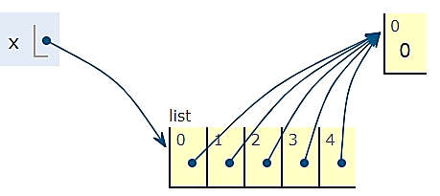
ข้อควรระวัง
x = [0]*5 ได้ [0, 0, 0, 0, 0]
x = [[0]]*5 ได้ [[0], [0], [0], [0], [0]]
x[0][0] = 9 ได้ [[9], [9], [9], [9], [9]]
9
x = []
for i in range(5):
x.append([0])
แบบนี้แต่ละช่องเป็นคนละลิสต์

Slide 27
แบบฝึกหัด: First Fit / Best Fit
จงเขียนโปรแกรมแบ่งรายการของจำนวนเต็มไม่เกิน 100 ออกเป็นรายการย่อย ๆ แต่ละรายการมีผลรวมไม่เกิน 100 ให้ได้จำนวนรายการน้อย ๆ
[20,90,10,80]
First Fit
[ [20] ]
[ [20], [90] ]
[ [20,10], [90] ]
[ [20,10], [90], [80] ]
Best Fit
[ [20] ]
[ [20], [90] ]
[ [20], [90,10] ]
[ [20,80], [90,10] ]
เจอลิสต์แรกที่ใส่ได้ก็ใส่เลย
เลือกลิสต์อันที่ใส่แล้ว มีผลรวมใกล้ 100 ที่สุด

Slide 28
Nested List as Matrix
3
1 2 3 0
2 3 0 1
4 1 2 2
[ [1.0, 2.0, 3.0, 0.0], [2.0, 3.0, 0.0, 1.0], [4.0, 1.0, 2.0, 2.0] ]
def read_matrix():
m = []
nrows = int(input())
for k in range(nrows):
x = input().split()
r = []
for e in x:
r.append( float(e) )
m.append(r)
return m

Slide 29
print_matrix( M )
def print_matrix( M ):
if len(M) == 1:
print(M)
else:
print("[" + str(M[0]))
for i in range(1,len(M)-1):
print(" " + str(M[i]))
print(" " + str(M[-1]) + "]")
M = [[1,2,3,4],[2,2,1,3],[2,6,7,7]]
print_matrix(M)
[[1, 2, 3, 4]
[2, 2, 1, 3]
[2, 6, 7, 7]]

Slide 30
add_matrix(A, B)
def add_matrix(A, B):
C = []
nrows = len(A)
ncols = len(A[0])
for i in range(nrows):
C.append( [0.0]*ncols )
for j in range(ncols):
C[i][j] = A[i][j] + B[i][j]
return C
A = read_matrix()
B = read_matrix()
C = add_matrix(A, B)
print_matrix(C)

Slide 31
identity( r ) & transpose( M )
def identity( n ):
I = []
for r in range( n ):
I.append( [0]*n )
I[r][r] = 1
return I
def transpose( A ):
T = []
nrows = len(A)
ncols = len(A[0])
for c in range(ncols):
T.append([0]*nrows)
for r in range(nrows):
T[c][r] = A[r][c]
return T
A
T

Slide 32
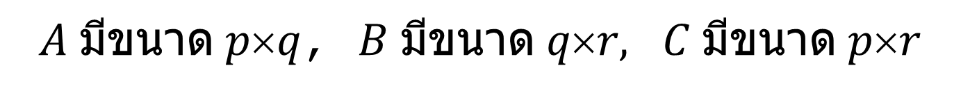
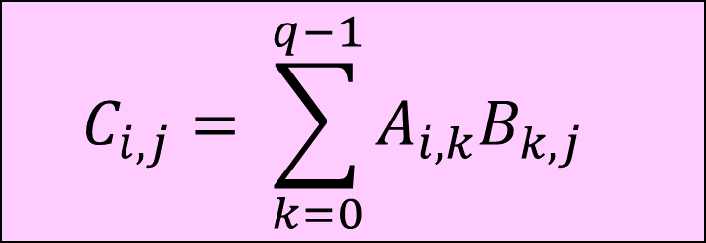
แบบฝึกหัด: mult(A, B)
def mult(A, B):
C = []
return C
$$C_{i,j}= \sum_{k=0}^{q−1}{A_{i,k}B_{k,j}}$$
$A มีขนาด pq$, $B มีขนาด qr, C มีขนาด pr$

Slide 33
List Comprehension
วิธีการเขียนคำสั่งสร้างลิสต์ที่สั้น และมีประสิทธิภาพ
# ให้ x เป็นลิสต์ของ int
t = []
for e in x:
t.append(2*e)
# แปลงทุกค่าใน x เป็นอีกอย่าง
t = [ ]
2*e
for e in x
t = []
for e in x:
if e >= 0:
t.append(e)
# เลือกบางค่าในลิสต์ x
t = [ ]
e
for e in x
if e >= 0
t = []
for e in x:
if e >= 0:
t.append(2*e)
# เลือกบางค่าในลิสต์ x มาแปลง
t = [ ]
2*e
for e in x
if e >= 0

Slide 34
ตัวอย่าง: อ่านรายการของจำนวนบนบรรทัดเดียวกัน
x = input().split()
d = []
for e in x:
d.append( int(e) )
...
d = []
for e in input().split():
d.append( int(e) )
...
ใช้ list comprehension
d = [int(e) for e in input().split()]
...
d = [float(e) for e in input().split()]
...

Slide 35
ตัวอย่าง: เรียงลำดับสตริงตามความยาว
def sorted_by_length(s):
t = []
for e in s:
t.append( [len(e), e] )
t.sort()
r = []
for n,e in t:
r.append( e )
return r
ใช้ list comprehension
def sorted_by_length(s):
t = [[len(e),e] for e in s]
t.sort()
return [e for n,e in t]

Slide 36
List Comprehension เร็วกว่า
import timeit
def for_loop(n):
t = []
for i in range(n):
t.append(n)
return t
def comprehension(n):
return [n for i in range(n)]
def time(func):
print(timeit.timeit(func+"(1000000)",
globals=globals(), number=100))
time("for_loop") # 9.2609192
time("comprehension") # 4.7720880999999995

